Slide 1
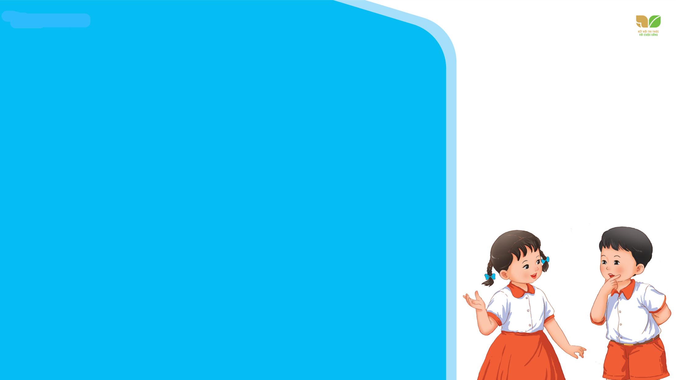
TIẾNG VIỆT 2

Slide 2
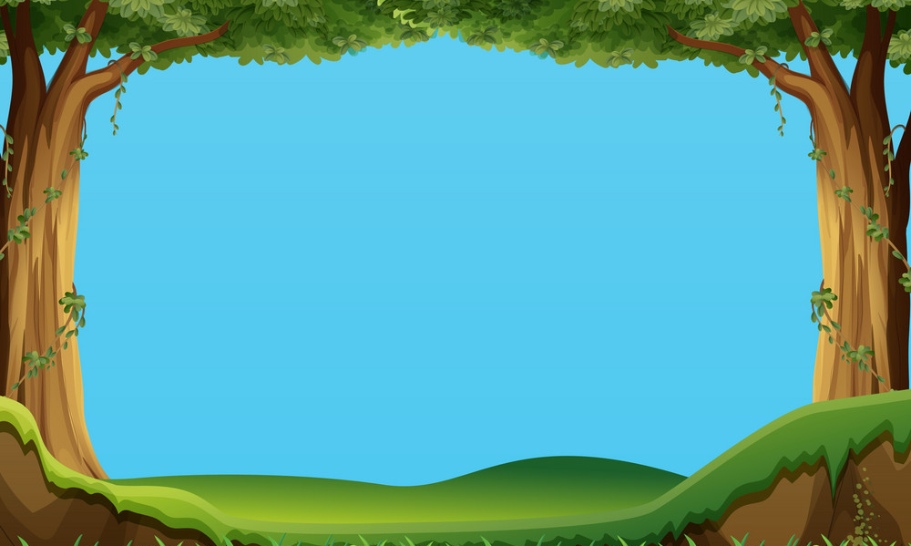

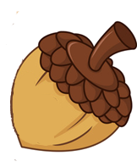

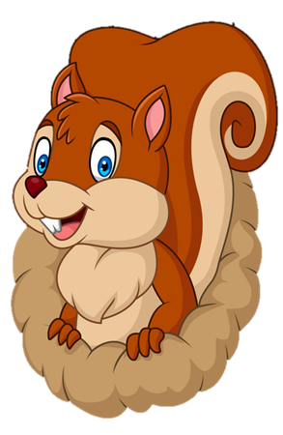
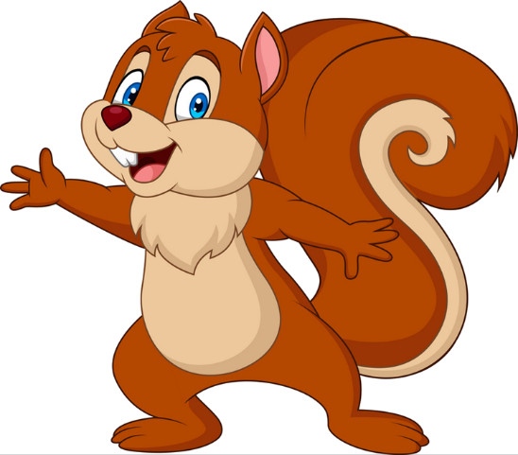
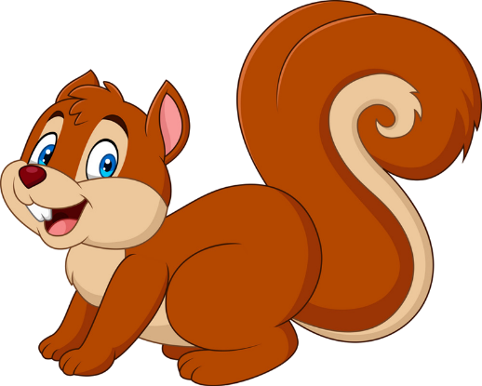
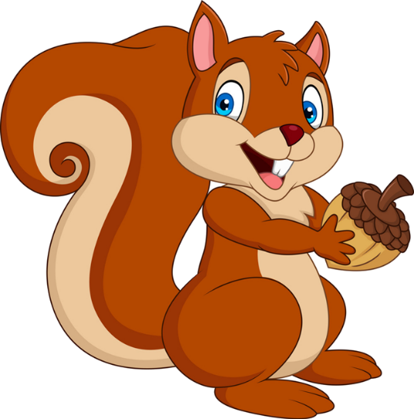
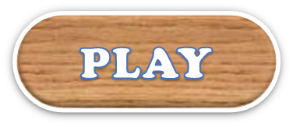

CÙNG SÓC HÁI SỒI
PLAY
NEXT
Brown squirrel
& acorn

Slide 3


Đâu là tên câu chuyện em vừa được học?
Sự tích củ khoai
Sự tích cây khoai lang

Slide 4
Hai bà cháu đã giúp gì cho người dân?
Giúp người dân có nước uống
Giúp người dân hết đói khổ

Slide 5
Đâu là vị của củ khoai lang?
Ngọt và bùi
Chua và chát

Slide 6


Good job!

Slide 7
Thứ …. ngày … tháng ….. năm 2021
Nói và nghe:
CẢM ƠN HOẠ MI
S/41

Slide 8

Thứ ba ngày 22 tháng 2 năm 2022
Tiếng Việt
Nói và nghe: Kể chuyện “Cảm ơn họa mi”

Slide 9
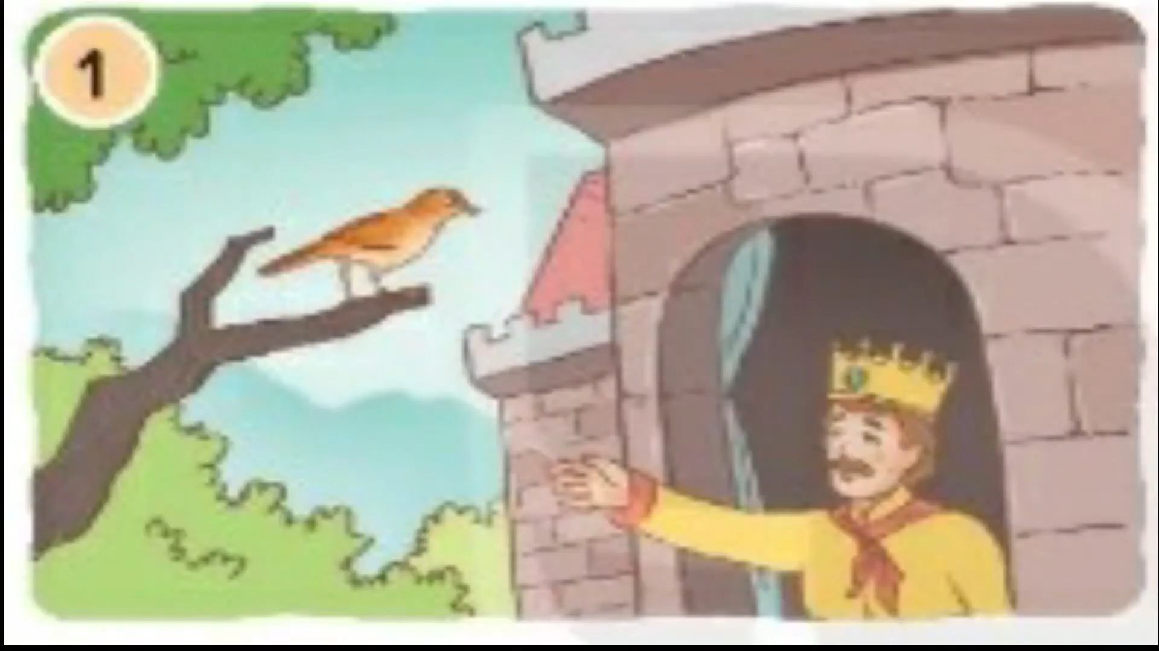
1. Nghe kể chuyện

Slide 10
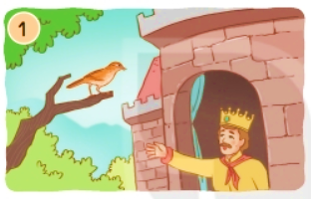
2. Kể lại từng đoạn của câu chuyện theo tranh.
Cảm ơn hoạ mi
Theo Truyện cổ An-đéc-xen
Vật gì có ở vương quốc khiến nhà vua tự hào nhất?

Slide 11
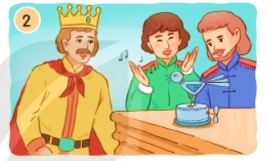
Nhà vua được tặng gì? Vì sao hoạ mi trở về rừng xanh?

Slide 12
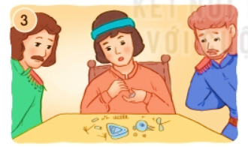
Điều gì đã xảy ra với món quà nhà vua được tặng?

Slide 13
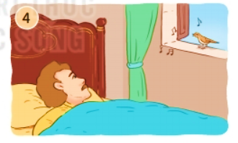
Vì sao hoạ mi quay trở về hoàng cung cất tiếng hót đầy xúc cảm?

Slide 14
Cảm ơn hoạ mi
Theo Truyện cổ An-đéc-xen

Slide 15
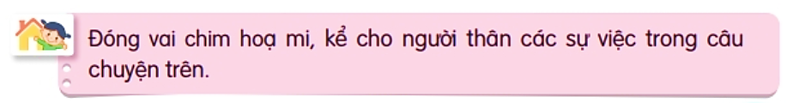
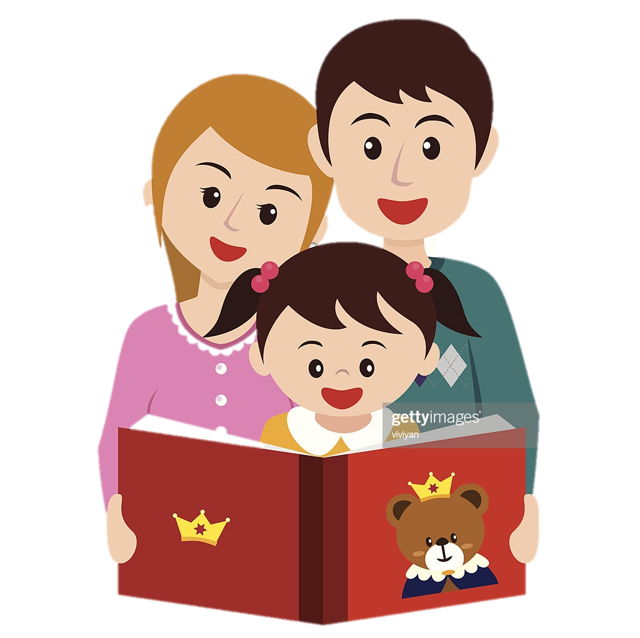

Slide 16

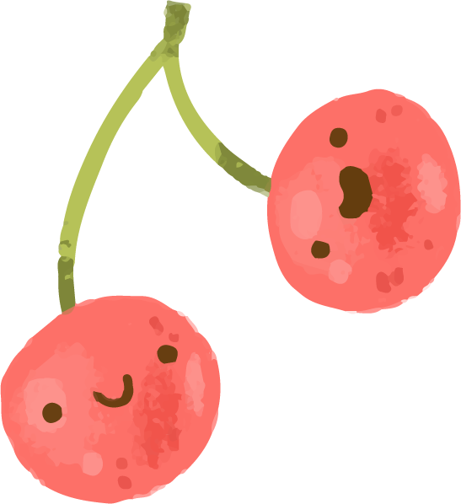
Củng cố

Slide 17


Loài vật nào được nhắc đến
trong câu chuyện?
A. Chim sáo
B. Chim hoạ mi
C. Thỏ

Slide 18
Chi tiết “hoạ mi quay về hoàng cung cất tiếng hót đầy cảm xúc giúp nhà vua khỏi bệnh” cho thấy hoa mị là chú chim như thế nào?
A. Giàu tình nghĩa
B. Xấu xí

Slide 19
Kể những việc em nên làm
để bảo vệ các loài chim.
Notes:
Chưa hài lòng về cách diễn đạt câu hỏi. Thầy cô có cách nói hay hơn thì thay đổi giúp em nhé

Slide 20
DẶN DÒ
Hoàn thành bài
Xem lại bài đã học
Chuẩn bị bài mới
Notes:
Tác giả bộ ppt Toán + TV2: Phan Thị Linh – Đà Nẵng
Sđt lh: 0916.604.268
+ Zalo: 0916.604.268
+ Facebook cá nhân: https://www.facebook.com/nhilinh.phan/
+ Nhóm chia sẻ tài liệu: https://www.facebook.com/groups/443096903751589
Hãy liên hệ chính chủ sản phẩm để được hỗ trợ và đồng hành trong suốt năm học nhé!

